Slide 1
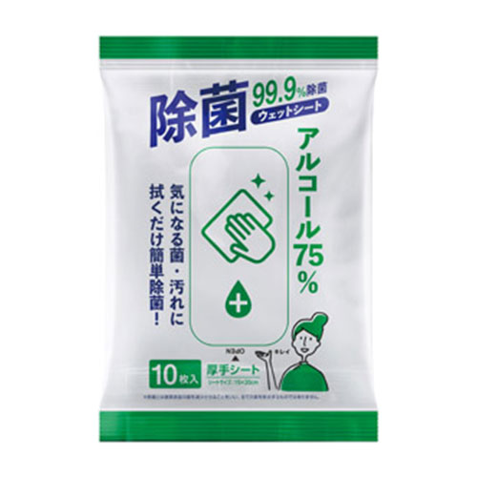
【提案書】
アルコール75%除菌ウェットシート10枚入
特徴
99％除菌できるアルコール75％の厚手ウェットシートです。10枚入りタイプのため実用的な上、配布するのも手軽です。イベントやキャンペーンのノベルティ用におすすめです。
納期
納期スペース
仕様
素材：ポリエステル・レーヨン
包装：包装袋
生産国：中国
お見積
お見積りスペース

